Slide 1

Projekt Vorstellung
Für [firmenname] | 00.00.0000 | Erstellt von akif.pw

Slide 2
Projektübersicht
Ziel: Moderne Website für die Firma [blabla]
Zeitrahmen: 1-2 Wochen
Hauptleistungen:
Website-Design & Entwicklung
Domain- & E-Mail Einrichtung
Social-Media Einrichtung

Slide 3
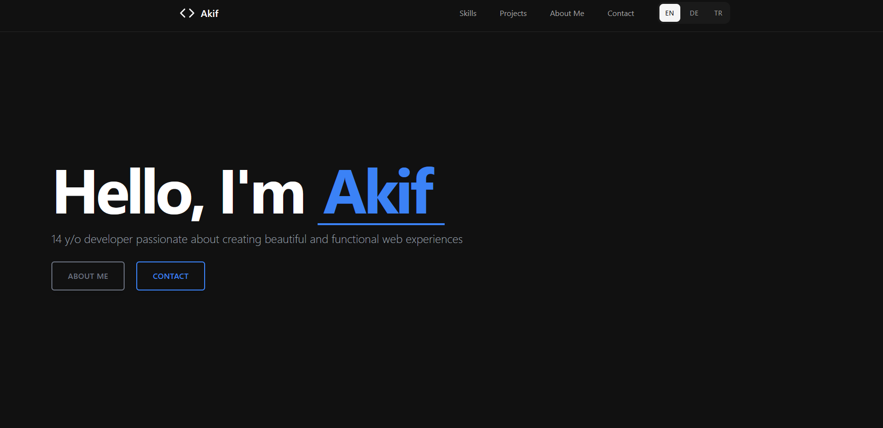
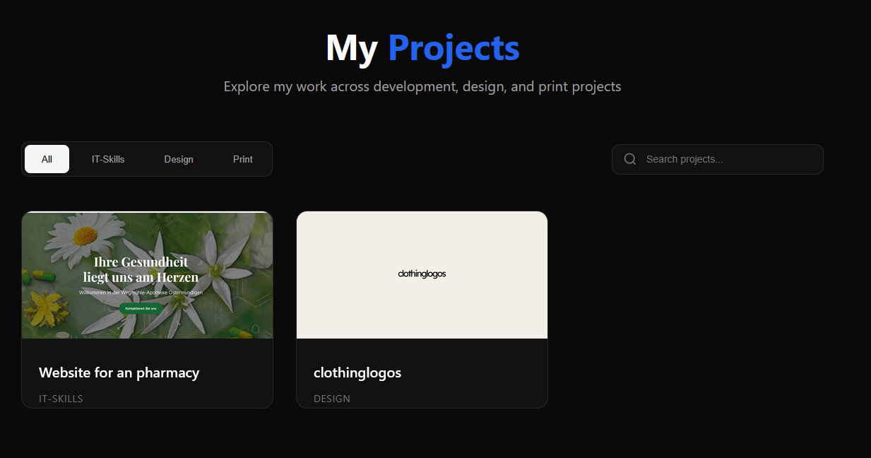
Resultate
Farben:
Primär: #0a0a0a
Sekundär: #FFFFFF
Schriftart:
Dies das
Das Das Dies
Markenzeichen:
Moderne kurze Symbole
50% blaue Texte
Viel Spacing

Slide 4
Struktur/Funktion
Navigation: Startseite → Skills → Projekte → Über mich
Die Website ist optimiert für alle Geräte
Soziale Medien nutzen denselben Farbton wie die Website. Damit wird die Marke überall schnell erkannt.

Slide 5
Technische Umsetzung
Website ist unter https://akif.pw erreichbar.
SSL-Zertifikat aktiv. Das bedeutet dass die Website als vertrauenswürdig kennzeichnet wird.
Grund-SEO intergriert. Die Website wird auf Google angezeigt.

Slide 6
Nächste Schritte
Sie erhalten die Zugangsdaten für das E-Mail-Portal (kann auch auf ihr Mobiltelefon eingerichtet werden)
Kleinere Anpassungen bis nach 7 Tage nach Übergabe kostenlos.
Zukünftige Zusammenarbeit: Für 20Fr. Pro Monat pflegen wir ihre Website und kleine Anpassungen sind inbegriffen.

Slide 7
Danke Vielmals
Vielen Dank für die tolle Zusammenarbeit! Für weitere Anfragen stehen wir ihnen jederzeit zur Verfügung.
Akif Yaylaci
078 326 29 52
contact@akif.pw
www.slideagentur.ch

